Slide 1
Universal Design for Learning (UDL)
Pujaningsih

Slide 2
Contoh penerapan di universitas
UDL mahasiswa tuli di FE UNY
UDL mahasiswa disabilitas intelektual di FIK

Slide 3
Universal Design framework
Universal Design for Instruction (UDI)​ DO-IT Center at University of Washington​
Universal Design for Learning (UDL)​ Center for Applied Special Technology​
Universally Designed Technology (UDT)​ Frank Bowe – 1978​
Universal Instructional Design (UID)​ Chickering and Gamson - 1987

Slide 4
Definisi UDL
Higher Education Opportunity Act of 2008 (HEOA) defined UDL as:​
“A scientifically valid framework for guiding educational practice that (A) provides flexibility in the ways information is presented, in the ways students respond or demonstrate knowledge and skills, and in the ways students are engaged; and (B) reduces barriers in instruction, provides appropriate accommodations, supports, and challenges, and maintains high achievement expectations for all students.”

Slide 5
Apakah silabus kuliah saya sudah mengacu UDL?
Isilah form berikut https://forms.gle/yGDYEHSPHnQtWvXD9

Slide 6
Apa itu UDL? Equal opportunity to learn
UDL is a framework to “improve and optimize teaching and learning for all people based on scientific insights into how humans learn” (CAST, 2018,
3 Prinsip:
Engagement
Representasi
Aksi dan ekspresi
Panduan ini memberikan saran praktis untuk semua disiplin ilmu untuk memastikan semua mahasiswa mendapat akses dan berpartisipasi dalam berbagai kesempatan belajar yang bermakna dan menantang (CAST, 2018, UDL Guidelines).

Slide 7
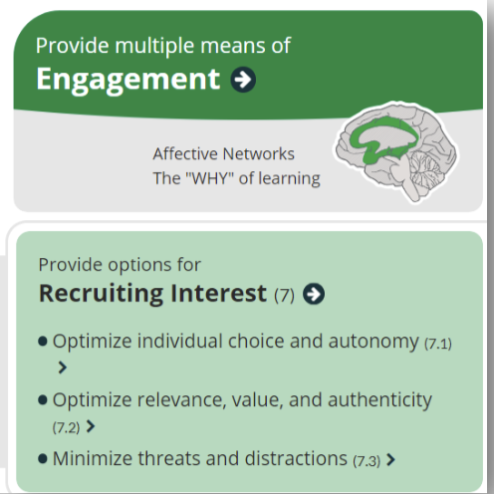
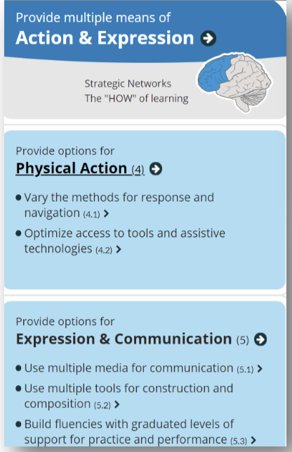
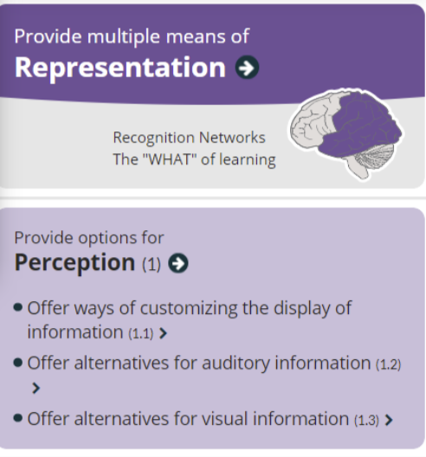
UDL – Perkuliahan yang fleksibel
Perubahan mindset– dari “disabled student” to “disabled curriculum” (Rappolt- Schlichtmann, Daley, & Rose, 2012)
Berbagai cara dalam:
Representasi: pemberian informasi yang beragam (auditori, visual)
Partisipasi/engagement:pemberian pilihan individu (relevan, bermakna, autonomi)
Aksi dan ekspresi (berbagai cara untuk menunjukkan hasil belajar dengan beragam dukungan)

Slide 8
Pelaksanaan UDL di UNY
Penerapan UDL di prodi Kepelatihan (FIK) 🡪 Mahasiswa ID dan Pendidikan Akuntansi (FE)🡪 Mahasiswa Tuli
Fokus:
Kepelatihan: partisipasi aktif
Pendidikan akuntansi: pemahaman materi
refleksi
reassess
identifikasi
pengajaran
investigasi
Sumber: Nelson, L. L. (2014) Design and deliver: Planning and teaching using universal design for learning

Slide 9
Proses UDL
Identifikasi: Apakah yang menghambat mahasiswa dalam proses perkuliahan?
Investigasi:
Bagaimana rancangan perkuliahan agar dapat membantu mahasiswa mengakses materi dan merespon materi dengan maksimal?
Kebutuhan khusus apa yang ada di kelas?
Apa hambatan yang dimungkinkan dialami oleh mahasiswa dalam perkuliahan konvensional?
Pilih fleksibilitas yang mungkin dilakukan untuk membantu mahasiswa tersebut
contoh UDL http://bit.ly/3DlMFLZ

Slide 10
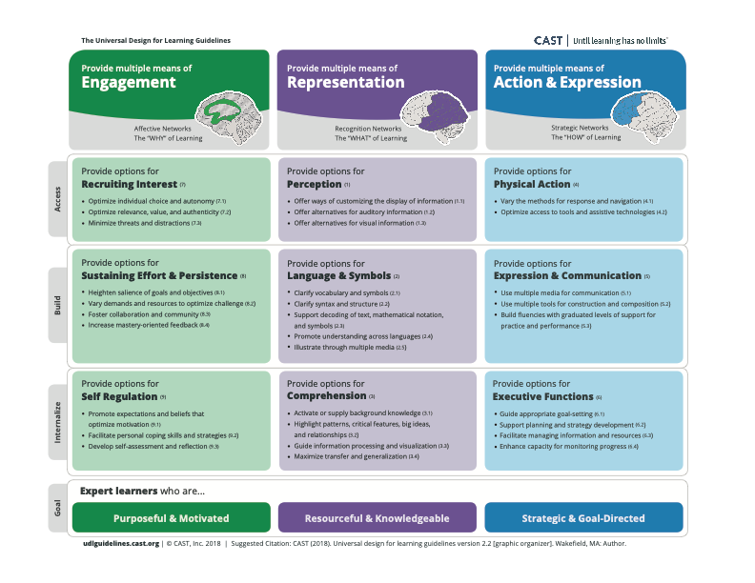
Pilihan fleksibilitas (pilih minimal 1 sebagai awal)

Slide 11
Alternatif UDL untuk pembelajaran on line
Caption langsung (VITAC, 20/20 caption)
Speech to text (chat)
Menyediakan aksesibilitas untuk bahan ajar on line (tambahan link, gambar, video, audio alt tags
Menyediakan alternative sumber perkuliahan untuk informasi auditori dan visual
Ilustrasikan konsep secara visual

Slide 12
Pengajaran (2 Prodi: Pelatihan adaptif dan P.Akuntansi
FE:
Pemberian PPT dan soft copy buku (representasi)
Pemberian alternative untuk presentasi—bahasa isyarat (aksi ekspresi)
Pengkondisian ruang kelas 🡪software voice recognition (representasi)
Dukungan personal
Pemberian peer support (partisipasi)
FIK:
Pengkondisikan penerimaan peer
Pemberian peran di kelas sesuai dengan kekuatan anak. (partisipasi)
Pelibatan juga dilakukan saat diskusi kelas (aksi ekspresi)
Pemberikan pilihan untuk mengerjakan tugas essay dan multiple choice pada saat ujian (aksi ekspresi)

Slide 13
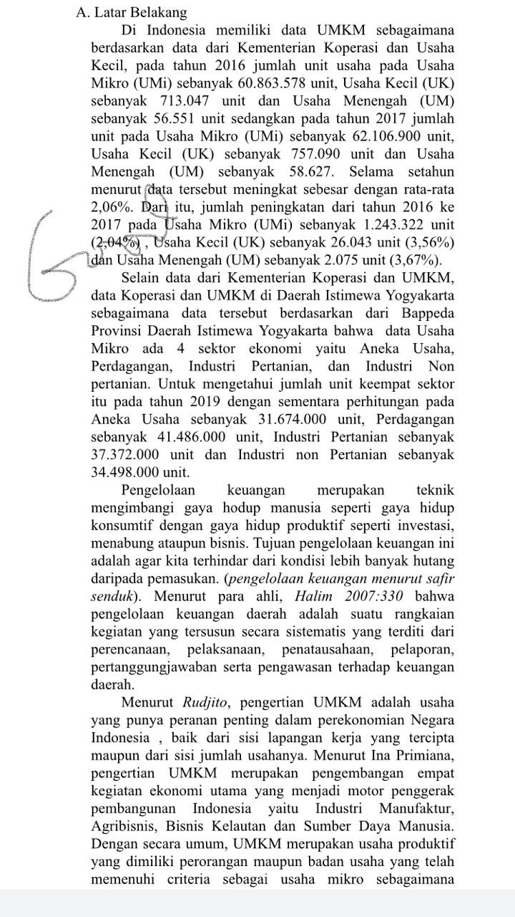
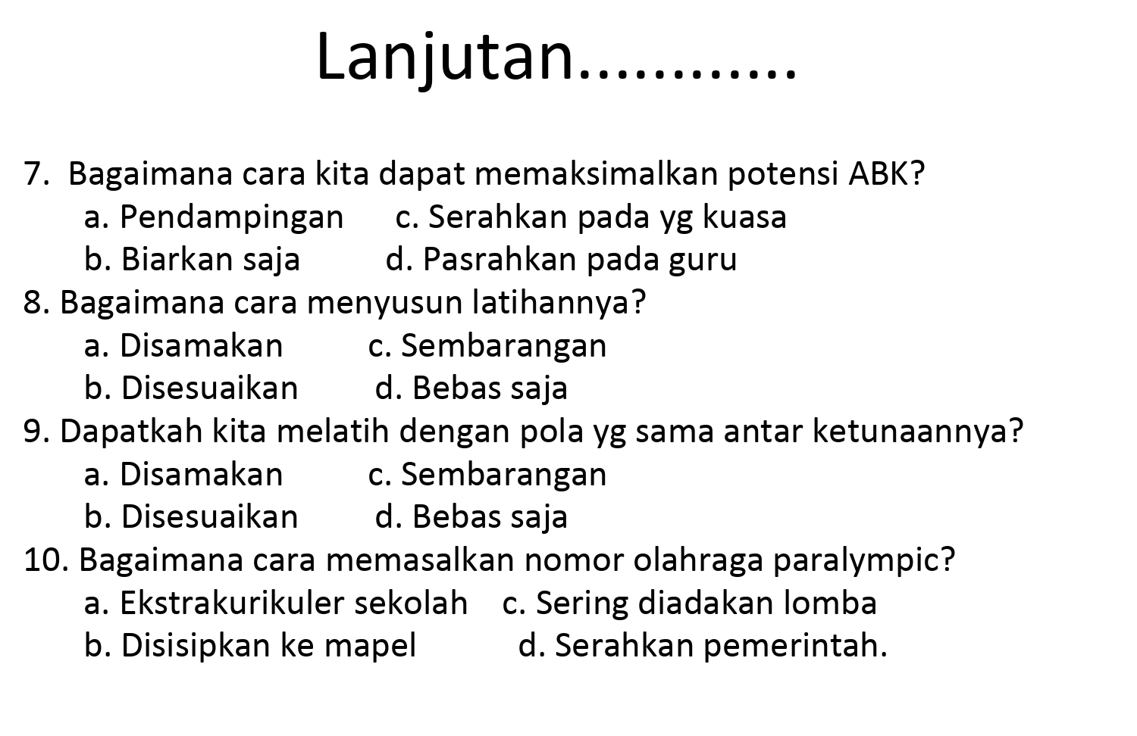
Reases
Bagaimana mahasiswa mendemonstrasikan pengetahuan dan ketrampilannya setelah penerapan UDL?
Proposal mahasiswa tuli memenuhi target perkuliahan
Mahasiswa Disabilitas intelektual merespon evaluasi dengan penyederhanaan soal dalam bentuk multiple choice

Slide 14
Refleksi (dosen dan mahasiswa)
Bagaimana prinsip UDL meningkatkan partisipasi dan kemampuan mahasiswa dengan kebutuhan khusus?
Melalui Photovoice study
Refleksi dosen dan pendamping
a. dosen-dosen lainnya perlu memahami dan mengetahui kebutuhan mahasiswa difabel
b. fasilitas dan fleksibilitas yang diberikan ke mahasiswa difabel menunjukkan peningkatan dalam hal partisipasi dan capaian akademik.

Slide 15
Refleksi mahasiswa
Mahasiswa dengan hambatan fisik
Mahasiswa Tuli
Mahasiswa dengan hambatan penglihatan
  Ada dosen yang cepat merespon saat bimbingan online yang aksesibel agar mempermudah mahasiswa dengan kursiroda tanpa harus bertemu langsung.
  Di perkuliahan pengganti, dosen berinisiatif untuk dilaksanakan di lantai 1.
  Pada saat memberikan tugas, ada dosen yang memberikan waktu tambahan untuk mahasiswa memahami materi.
  Ada dosen yang memberikan waktu tambahan untuk mendiskusikan materi sehingga mahasiswa lebih paham.
  Dua sampai tiga dosen perempuan memastikan pemahaman materi perkuliahan mahasiswa disabilitas dengan bertanya selama perkuliahan.
  Pada saat kontrak belajar, kebanyakan dosen bertanya apa saja yang bisa dibantu untuk mahasiswa disabilitas netra.
  Dosen memberikan materi via whatsapp maupun email.
  Kebanyakan dosen untuk penugasan summary film, dimodifikasi menjadi summary audio novel. Pengumpulan tugas tidak harus ditulis tangan, bisa via email, maupun whatsapp.

Slide 16
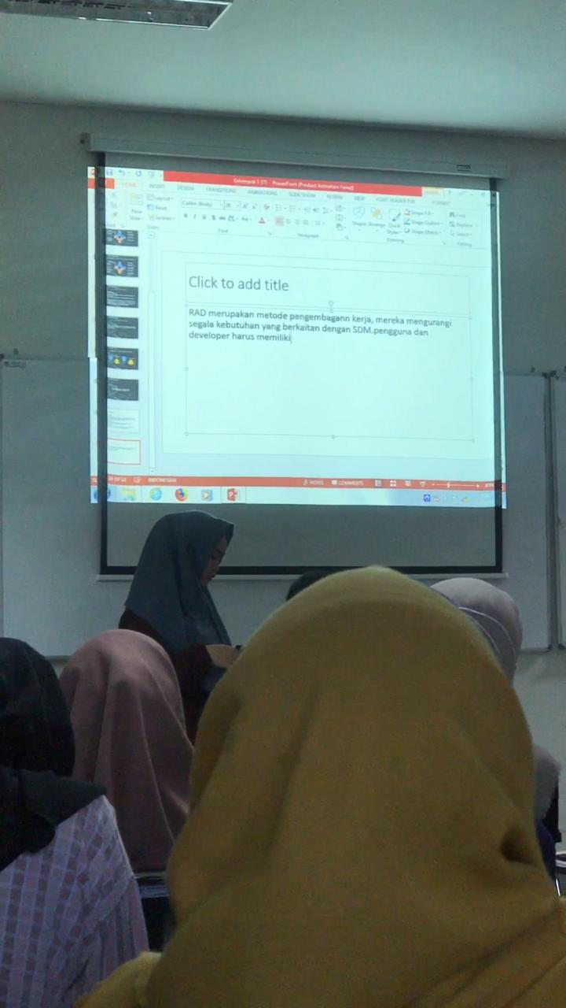
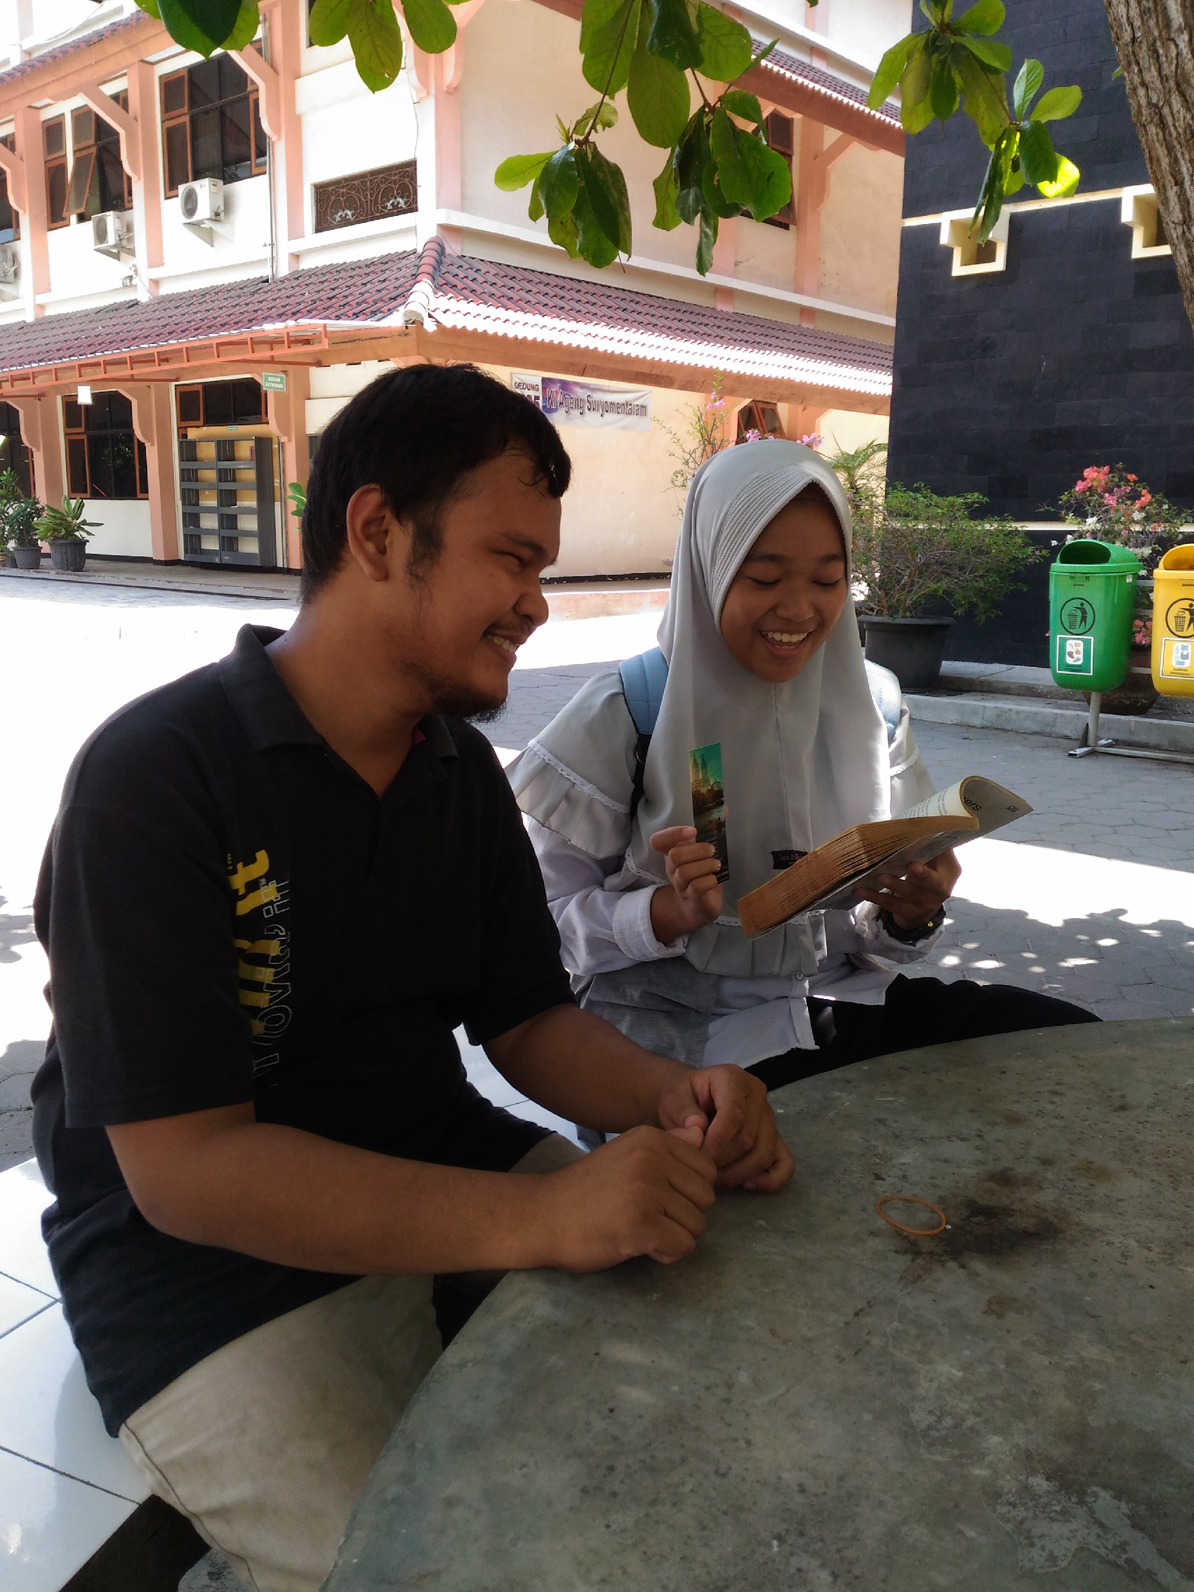
Contoh fleksibilitas yang terbentuk dalam proses perkuliahan di dalam maupun luar kelas (berdasar photovoice)
Pertanyaan diskusi di ketik (visualisasi)
Reader untuk buku teks

Slide 17
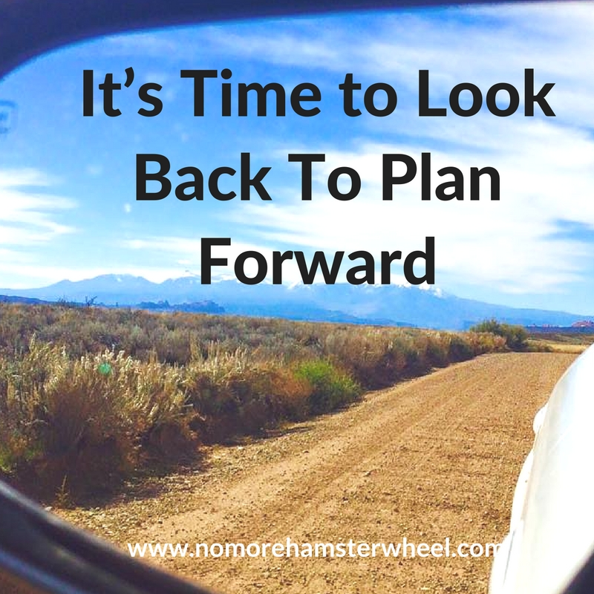
© 2018 Inclusive Technology Solutions, LLC (mmatp.com)

Slide 18
world coffee → Persiapan action plan
Identifikasi kebutuhan khusus dari mahasiswa di kelas anda, bagaimana keunikan cara belajarnya yang berbeda dari mahasiswa lainnya?
Bagaimana kita memberikan perkuliahan dengan cara yang berbeda?
Bagaimana kita memberikan memodifikasi perkuliahan sehingga menjadi bermakna dan menarik bagi mahasiswa?

Slide 19



MENTORING
partisipasi aktif
active listening
penggunaan nama samaran untuk kasus
saling menghargai pendapat

Slide 20
Prinsip 1: Fleksibilitas dalam representasi
Apakah anda sudah menyampaikan materi dalam berbagai cara?
Apa yang bisa dilakukan: | Ide | contoh
Memastikan silabus mendeskripsikan materi dan harapan yang perlu dicapai mahasiswa | Membuat visualisasi dari tujuan perkuliahan yang terkoneksi dengan penugasan. Membuat panduan belajar (bacaan dengan pertanyaan kunci, video yang perlu dilihat) | A graphic silabus untuk kejelasan struktur perkuliahan
Menyampaikan berbagai informasi dalam berbagai format (ceramah, tabulasi, video, praktik langsung) | Tambangkan file audio sebagai tambahan untuk menjelaskan tugas utama (menggunakan Jing=FREE) | https://www.youtube.com/watch?v=rwMon5diIvE
Awali perkuliahan dengan outline mengenai cakupan perkuliahan | Awali setiap perkuliahan dengan agenda sehingga mahasiswa mengetahui apa yang akan terjadi dalam 1 pertemuan
Simpulkan beberapa konsep kunci selama perkuliahan dan dikaitkan dengan tujuan perkuliahan | Menggunakan aktivitas perkuliahan dengan active learning seperti game, mereviu konsep utama dengan pertanyaan | https://kahoot.it/
Up load semua bacaan yang perlu diselesaikan, hand outs dalam berbagai alternative format (audio, video) | Memberikan akses materi perkuliahan secara online sehingga mahasiswa dapat mengakses kapan saja | Membuat aksesibilitas dokumen Caption youtube

Slide 21
contoh visualisasi keterkaitan CPMK dan evaluasi

Slide 22
Alternatif lain (Evmenova, 2018, p. 160):
Menyediakan panduan belajar belajar tertulis maupun online
Menyediakan opsi untuk membesarkan huruf dan mengatur level kontras
Memperbesar ukuran huruf
Memberikan transkrip untuk video dan rekaman
Memberikan deskripsi pada gambar dan foto
Memberikan alat untuk menunjukkan proses
Menunjukkan proses (ShowMe app atau video)
Memberikan versi digital dari buku maupun sumber perkuliahan lainnya
Secara verbal menjelaskan panduan tertulis
Menggunakan fitur aksesibility yang ada di berbagai teknologi

Slide 23
Prinsip 2: Fleksibilitas dalam ekspresi
Apakah mahasiswa dapat menunjukkan hasil belajar mereka dalam berbagai cara?
Apa yang bisa dilakukan: | Ide | contoh
Gunakan berbagai evaluasi perkuliahan untuk memberi kesempatan mahasiswa mengekspresikan apa yang mereka pelajari dalam berbagai cara | Quiz, studi kasus, membuat model, dan presentasi dapat menjadi alternative dari ujian tertulis
Berikan mahasisiwa pilihan untuk metode evaluasi untuk menampilkan hasil belajar mereka | Mahasiswa dapat diberi pilihan: poster presentasi, laporan penelitian, atau membuat video
Menggunakan teknologi untuk memfasilitasi komunikasi dan partisipasi di kelas | Penggunaan blogs, twitter, social media lain untuk memberikan kesempatan mahasiswa merefleksikan hasil belajar mereka | Pool everywhere

Slide 24
Alternatif lain (Evmenova, 2018, p. 160):
Memberikan opsi panduan dengan deskripsi dan gambar
Memberikan poin-poin kunci
Menampilkan definisi dari istilah kunci dan atau khusus (di tempel di dinding, kartu istilah)
Menggunakan fasilitas recording
Mengembangkan materi perkuliahan disertai link-link yang memuat penjelasan lebih lanjut tentang materi
Memberikan istilah kunci dengan gambar
Menyediakan link untuk alat penerjemah (e.g., google translate)
Menyediakan ‘peer tutor’ untuk mahasiswa tertentu

Slide 25
Prinsip 3: fleksibilitas dalam keterlibatan mahasiswa
Apa yang bisa dilakukan: | Ide | contoh
Beri tantangan perkuliahan yang sesuai dengan tantangan di masyarakat | Kembangkan evaluasi berbasis kompetensi yang mendemonstrasikan tujuan perkuliahan | project-based
Memberikan feedback dan dukungan terhadap tugas mahasiswa | Memberi kesempatan mahasiswa untuk memperbaiki sesuai feedback | narrative feedback
Menyediakan perluasan materi melalui penugasan membaca dengan berbagai teknologi pendukung (contoh: simulasi interaktif) | Daftar pertanyaan sebagai panduan dalam membaca dapat diberikan Menugaskan mahasiswa menonton video yang terkait dengan bahan bacaan
Menyediakan waktu tertentu untuk diskusi di luar kuliah untuk mahasiswa | Berbagai alternative yang dapat ditawarkan: pertemuan langsung, telephone, whatsaap, online call
Memberikan tugas untuk meningkatkan partisipasi aktif mahasiswa | Menggunakan berbagai teknik pembelajaran aktif

Slide 26
Alternatif lain (Evmenova, 2018, p. 160):
Menunjukkan video, gunakan Pool Everywhere untuk mengaktifkan pengetahuan sebelumnya
Mulai dengan KWL, Think Puzzle Explore, atau aktivitas pembuka lainnya
Menggunakan visualisasi dan media-media pendukung (nyata) untuk menampilkan materi kuliah
Mengkaitkan materi perkuliahan dengan perkuliahan lainnya
Membuat alur yang jelas (misal: untuk membuat tugas kuliah, praktikum, menyelesaikan soal)
Menggunakan permainan peran yang merepresentasi kehidupan nyata
Menggunakan graphic organizer (misal: Popplet, Padlet)

Slide 27
Aksesibilitas pada word
Penggunaan Accesibiliy Checker pada Ms Office 2016 dan di versi yang terbaru.
Penggunaan headings 🡪 navigasi screen reader
Mencantukan Text alternative untuk gambar, bentuk, grafik, tabel (deskripsi isi tabel, gambar, bentuk dll)
Link🡪 untuk pengguna screen reader dapat membaca dokumen dengan menavigasi dari tautan ke tautan. Hindari teks tautan ambigu yang sulit dipahami di luar konteks (mis., "Klik di sini").

Slide 28
Aksesibilitas pada PowerPoint
Microsoft telah mengidentifikasi beberapa template yang dioptimalkan untuk aksesibilitas
setiap slide memiliki judul deskriptif🡪 mempermudah reader membaca dan menavigasi presentasi.
Mencantumkan Text alternative untuk gambar, bentuk, grafik, tabel (deskripsi isi tabel, gambar, bentuk dll)

Slide 29
Referensi
CAST (2018). Universal design for learning guidelines version 2.2. Retrieved from http://udlguidelines.cast.org
Rappolt-Schlichtmann, G., Daley, S. G., & Rose, L.T., Eds. (2012). A research reader in universal design for learning. Cambridge, MA: Harvard Education Press.
Evmenova, A. (2018). Preparing teachers to use universal design for learning to support diverse learners. Journal of Online Learning Research. 4(2), 147-171.

